Slide 1
Par Stacija 2.0 projekta aktualitātēm
ATTĪSTĪBAS UN PROJEKTU NODAĻA I 17.06.2025.

Slide 2
Aktuālā informācija par grozījumiem
MK noteikumu grozījumi (akceptu saņemšana līdz 19.06.2025.):
https://tapportals.mk.gov.lv/legal_acts/d885c003-3d78-45a7-8f30-28862356ca0a
MK noteikumu grozījumi, kas attiecās uz mums:
"27.8. ielu, ceļu, funkcionālo savienojumu un ar tiem saistītās infrastruktūras izbūves, pārbūves vai atjaunošanas izmaksas projekta iesniegumā noteiktajā projekta īstenošanas teritorijā. Funkcionālais savienojums ir ielas vai ceļa posms, kas nepārsniedz divus kilometrus līdz projekta īstenošanas teritorijai. Funkcionālā savienojuma izmaksas ir attiecināmas arī tad, ja starp projekta iesniedzēja noteikto projekta īstenošanas teritoriju un funkcionālo savienojumu ir ielas vai ceļa posms, kas nav garāks par 600 metriem, izņemot gadījumu, ja funkcionālais savienojums ir vienīgā alternatīva nokļūšanai no projekta iesniedzēja noteiktās projekta īstenošanas teritorijas līdz publisko ceļu tīklam vai funkcionālais savienojums ir turpinājums tās pašas ielas vai tā paša ceļa posmam, kas nav garāks par 600 metriem nacionālas un reģionālas nozīmes attīstības centros (pilsētās) un 1500 metriem novadu teritorijā ārpus nacionālas un reģionālas nozīmes attīstības centriem[..]
"27.8.¹ velosipēdu un gājēju ceļu funkcionālo savienojumu izbūves, pārbūves vai atjaunošanas izmaksas, kas nepārsniedz četrus kilometrus no projekta īstenošanas teritorijas;".

Slide 3
Aktuālā informācija par termiņiem
MK noteikumu grozījumus plāno apstiprināt jūnijā
Atlases 2. kārtu plāno izsludināt jūlija pirmā nedēļā
Projektu iesniegšana 3 mēneši -> septembra beigas

Slide 4
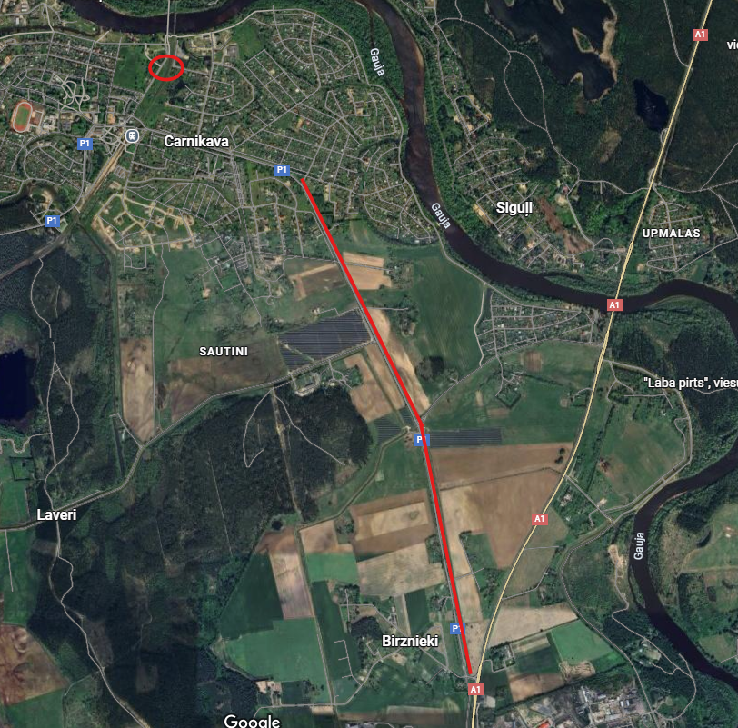
Ko nozīmē izmaiņas MK noteikumos: CARNIKAVA
Varam paredzēt veloceļa būvniecību no Carnikavas līdz A1:
Posma garums 3km
Potenciālās izmaksas 1,2 milj. euro
Varam paredzēt tuneli zem sliedēm:
Potenciālās izmaksas 1 milj. euro
Projekts ir jāatjauno, risks:
vai LDz neizvirzīs ko jaunu?
Šobrīd projekta izmaksas: 490 000 euro, t.sk.:
- pašvaldības: 122 549 euro
- ERAF: 367 451 euro
Kopā būtu: 2 690 000 euro (ERAF 2 milj. euro)
+ Jāveic IIA (līdz 2500 euro)
Carnikavai maksimāli pieejamais ERAF – 2 milj. euro

Slide 5
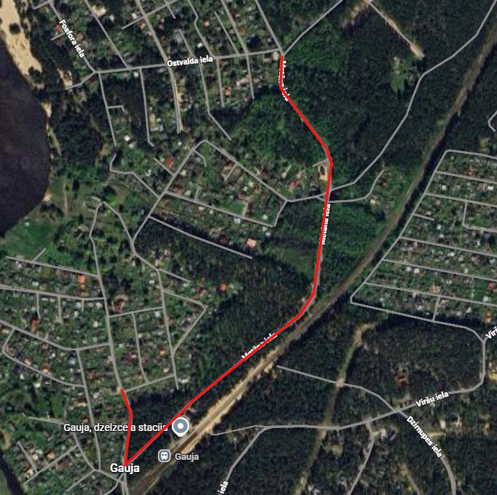
Papildus aktivitātes no iedzīvotāju puses: GAUJA
Vēlama Skautu ielas pārbūve:
Posma garums 1,1 km
Potenciālās izmaksas 800 000 euro
Vēlama Jūraskrastu ielas pārbūve:
Posma garums 150 m
Potenciālās izmaksas 65 000 euro
Šobrīd projekta izmaksas: 750 000 euro, t.sk.:
- pašvaldības: 187 575 euro
- ERAF: 562 425 euro
Kopā būtu: 1 615 000 euro (ERAF 1 211 089 euro)
+ Jāveic IIA (līdz 2500 euro)
Gaujai maksimāli pieejamais ERAF – 2 milj. euro

Slide 6
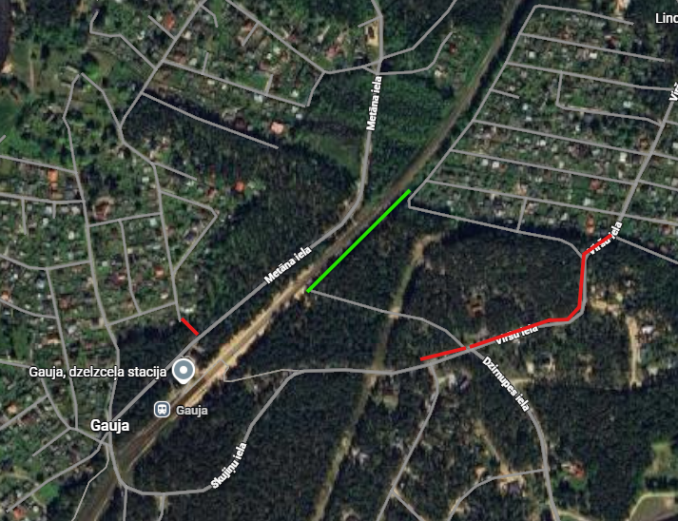
Papildus aktivitātes no iedzīvotāju puses: GAUJA – neietekmē budžetu
Gar sliedēm LDz neļaus būvēt ietvi, un blakus ir liela kāpa (iezīmēts ar zaļu), risinājums izbūvēt ietvi gar Viršu ielu
Vēlams savienojums no privātas Vīnkalnu ielas līdz Dzirnupes ielai – 60m ?
Savienojums gājējiem caur privāto zemi uz Mazā Stacijas iela <40m:
Kad.apz. 80520020853

Slide 7
Par niansēm Lilastē un Garciemā:
Lilastē par dzelzceļa gājēju pāreju: uzrakstīta vēstule dzelzceļa tehniskai inspekcijai, bet ko iesākt – likt jau summu projektā (+250 000 euro)?
Šobrīd izmaksas ir 400 000 euro, t.sk.:
pašvaldības 60 000 euro
ERAF 340 000 euro
Garciemā ūdens vada un kanalizācijas pieslēgums daudzdzīvokļu māju īpašumos:
Kad. apz. 80520081297 (Mežgarciema 21)
Kad. apz. 80520081299 (Mežgarciema 31)
Šobrīd stāv atvērts IIA (Garciems), bet nav paziņots rezultāts un noslēgts līgums – vai virzīt tālāk???

Slide 8
PALDIES PAR
UZMANĪBU!
PALDIES PAR UZMANĪBU!

